Slide 1



SALFORD & CO.
HOME
ABOUT
CONTACT
PROGRAM APLIKASI REGISTRASI MEMBER GYM
MUHAMMAD FAUZAN HAMKA
2400018139

Slide 2


SALFORD & CO.
HOME
ABOUT
CONTACT
IDENTITAS PROJEK DSK
JUDUL PROGRAM : REGISTRASI MEMBER GYM
NAMA : MUHAMMAD FAUZAN HAMKA
DOSEN PENGAMPU: ALI TARMUJI, S.T,M.CS
MATA KULIAH : DASAR SISTEM KOMPUTER
PROGRAM STUDI : INFORMATIKA
FAKULTAS : TEKNOLOGI INDUSTRI

Slide 3


SALFORD & CO.
HOME
ABOUT
CONTACT
DAFTAR ISI
->DESKRIPSI APLIKASI
->FITUR YANG TERDAPAT PADA
APLIKASI
->ALUR KERJA APLIKASI
->SKETSA RANCANGAN APLIKASI
->KODE PROGRAM
->TAMPILAN CODING DI IDE/EDITOR
->TAMPILAN OUTPUT PROGRAM
->TAMPILAN UNGGAHAN PROJEK DI
GITHUB

Slide 4



SALFORD & CO.
HOME
ABOUT
CONTACT
DESKRIPSI APLIKASI
Program ini adalah sebuah sistem berbasis teks yang ditulis dalam bahasa assembly untuk registrasi dan layanan member gym. Program ini dirancang untuk menyediakan antarmuka sederhana yang memungkinkan pengguna berinteraksi melalui keyboard. Program menawarkan beberapa fitur utama yang relevan dengan aktivitas gym, seperti pendaftaran member, pengecekan status, dan penjadwalan.

Slide 5
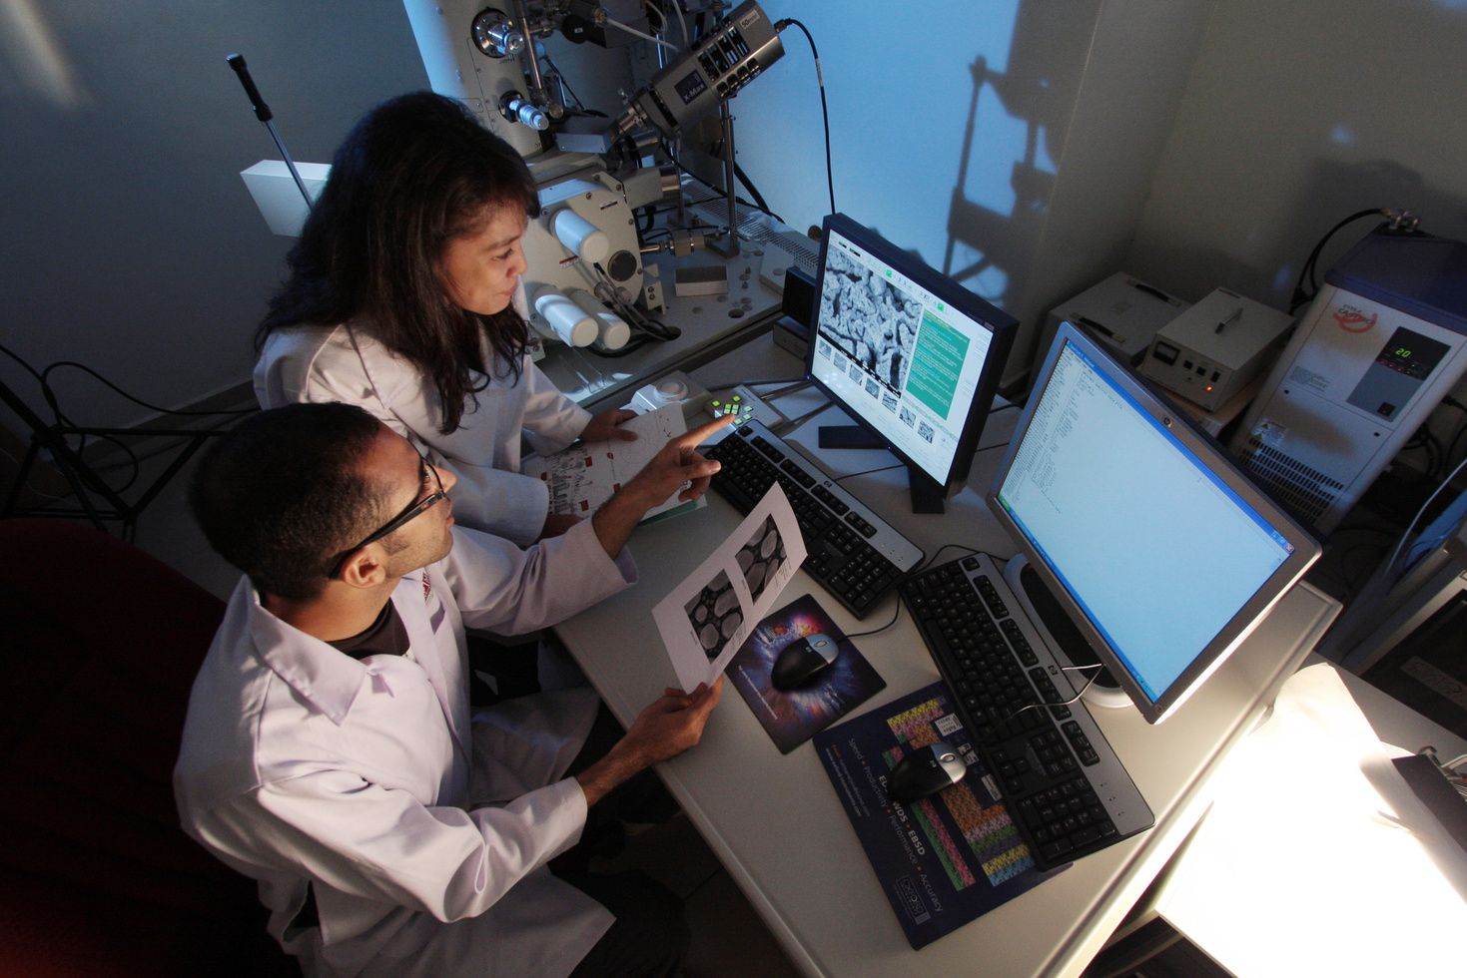
SALFORD & CO.
HOME
ABOUT
CONTACT
FITUR YANG TER DAPAT DALAM APLIKASI
1. Laman Login
2. Tempat Penginput USERNAME
3. Tempat Penginput PASSWORD
4. Menu utama
5. Menu pendaftaran member baru
6. Menu cek status member
7. Menu pemesanan personal
trainer
8. Menu cek jadwal kelas

Slide 6

SALFORD & CO.
HOME
ABOUT
CONTACT
ALUR KERJA APLIKASI
• mulai
• masukkan nama
• masukkan id
• tampilan pilihan program
• tampilan pilihan apakah ingin
diulang
• selesai

Slide 7
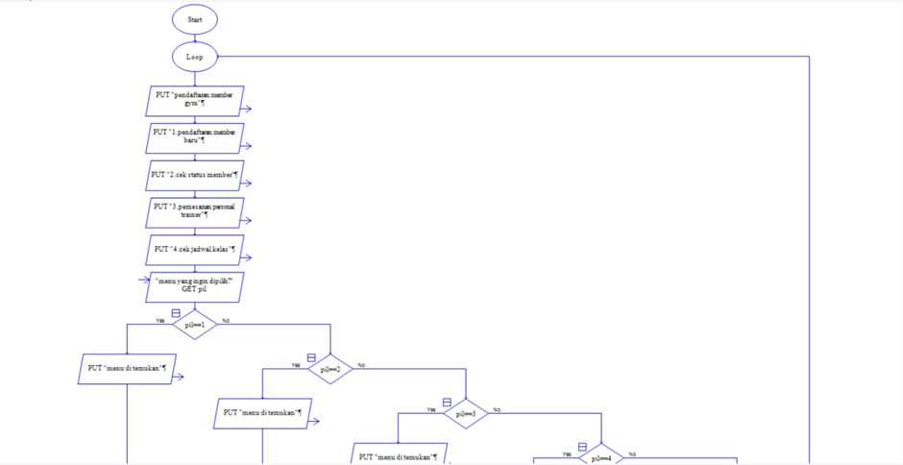

Slide 8
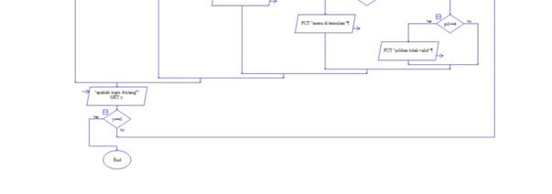

Slide 9
RANCANGAN SKETSA APLIKASI
Aplikasi registrasi member gym dirancang sederhana dengan form pendaftaran untuk mengisi data pribadi,pendaftaran member baru, cek status member, pemesanan personal trainer, dan cek jadwal kelas. Sketsa ini juga mencakup opsi integrasi dengan layanan booking kelas atau personal trainer untuk meningkatkan pengalaman pengguna.

Slide 10
KODE PROGRAM
.MODEL SMALL
.CODE
ORG 100h
JMP Mulai
;Variabel
nama DB 0dh, 0ah, 0dh, 0ah, "Masukan Nama Anda : ", '$'
id DB 0dh, 0ah, "Masukan ID Anda : ", '$'
van1 DB "PROGRAM Registrasi Member Gym", 0dh, 0ah, "----------------------------", '$'
van2 DB 0dh, 0dh, 0dh, 0ah, 0dh, 0ah, "Selamat Datang Di Menu Utama ...", '$'
van3 DB 0dh, 0dh, 0dh, 0ah, 0dh, 0ah, "Menu Yang tersedia : ", 0dh, 0ah
DB "=====================", 0dh, 0ah
DB "= 1. Pendaftaran Member Baru =", 0dh, 0ah
DB "= 2. Cek Status Member =", 0dh, 0ah
DB "= 3. Pemesanan Personal Trainer =", 0dh, 0ah

Slide 11
DB "= 4. CEK JADWAL KELAS =", 0DH, 0AH
DB 0DH, 0AH, "MENU YANG INGIN DIPILIH ? ", '$'
VAN4 DB 0DH, 0AH, "MENU DITEMUKAN", '$'
VAN5 DB 0DH, 0DH, 0DH, 0AH, 0DH, 0AH, "========================= PENCARIAN SELESAI =====================", 0DH, 0AH,
DB "SILAHKAN KELUAR DARI PENCARIAN", '$'
VAN6 DB 0DH, 0DH, 0DH, 0AH, 0DH, 0AH, "INGIN MENUJU MENU LAIN ? (Y, N)", '$'
VAN7 DB 0DH, 0DH, 0DH, 0AH, 0DH, 0AH, "TERIMAKASIH TELAH LOGIN....", '$'
ERROR DB 0DH, 0AH, "MASUKAN KODE DENGAN BENAR", '$'
MII1 DB 0DH, 0AH, 0DH, 0AH, "====== PENDAFTARAN MEMBER BARU ======", 0DH, 0AH, "SILAHKAN MASUKKAN DATA BARU :", 0DH, 0AH, '$'
MII2 DB 0DH, 0AH, 0DH, 0AH, "====== CEK STATUS MEMBER ======", 0DH, 0AH, "STATUS ANDA : AKTIF", 0DH, 0AH, '$'
MII3 DB 0DH, 0AH, 0DH, 0AH, "====== PEMESANAN PERSONAL TRAINER ======", 0DH, 0AH, "SILAHKAN MASUKKAN JADWAL :", 0DH, 0AH, '$'
MII4 DB 0DH, 0AH, 0DH, 0AH, "====== CEK JADWAL KELAS ======", 0DH, 0AH, "SILAHKAN MASUKKAN WAKTU KELAS :",0DH, 0AH, '$'
MII5 DB 0DH, 0AH, 0DH, 0AH, "KETIK 'E' UNTUK MENCETAK BUKTI DAN KELUAR DARI PROGRAM.... ", '$'
TAMPUNG_NAMA DB 30, ?, 30 DUP(?)
TAMPUNG_ID DB 30, ?, 30 DUP(?)
MULAI:
MOV AH, 09
LEA DX, VAN1

Slide 12
INT 21H
MOV AH, 09
LEA DX, NAMA
INT 21H
MOV AH, 0AH
LEA DX, TAMPUNG_NAMA
INT 21H
PUSH DX
MOV AH, 09
LEA DX, ID
INT 21H
MOV AH, 0AH
LEA DX, TAMPUNG_ID
INT 21H
PUSH DX
MOV AH, 09
LEA DX, VAN2
INT 21H
MULAI2:
MOV AH, 09
LEA DX, VAN3
INT 21H
PROSES:
MOV AH, 01
INT 21H
CMP AL, '1'
JE MERK_1
CMP AL, '2'
JE MERK_2
CMP AL, '3'
JE MERK_3
CMP AL, '4'
JE MERK_4
JNE PSN_ERROR
PROSES2:
MOV AH, 09
LEA DX, VAN6
INT 21H
MOV AH, 01
INT 21H
CMP AL, 'Y'
JE CARI_LAGI
CMP AL, 'Y'
JE CARI_LAGI
CMP AL, 'N'
JE CARI_SELESAI
CMP AL, 'N'
JE CARI_SELESAI
JNE PSN_ERROR2
MERK_1:
MOV AH, 09
LEA DX, VAN4
INT 21H
MOV AH, 09
LEA DX, MII1
INT 21H
JMP PROSES2
MERK_2:
MOV AH, 09
LEA DX, VAN4
INT 21H
MOV AH, 09
LEA DX, MII2

Slide 13
INT 21H
JMP PROSES2
MERK_3:
MOV AH, 09
LEA DX, VAN4
INT 21H
MOV AH, 09
LEA DX, MII3
INT 21H
JMP PROSES2
MERK_4:
MOV AH, 09
LEA DX, VAN4
INT 21H
MOV AH, 09
LEA DX, MII4
INT 21H
JMP PROSES2
MERK_5:
MOV AH, 09
LEA DX, VAN4
INT 21H
MOV AH, 09
LEA DX, MII5
INT 21H
JMP PROSES2
CARI_LAGI:
JMP MULAI2
CARI_SELESAI:
MOV AH, 09
LEA DX, VAN5
INT 21H
JMP KONFIRMASI
PSN_ERROR:
MOV AH, 09
LEA DX, ERROR
INT 21H
JMP MULAI2
PSN_ERROR2:
MOV AH, 09
LEA DX, ERROR
INT 21H
JMP PROSES2
KONFIRMASI:
MOV AH, 09
LEA DX, MII4
INT 21H
MOV AH, 01
INT 21H
CMP AL, 'E'
JE EXIT
CMP AL, 'E'
JE EXIT
JNE PSN_ERROR
JMP EXIT
EXIT:
MOV AH, 09
LEA DX, VAN7
INT 21H
INT 20H
RET

Slide 14
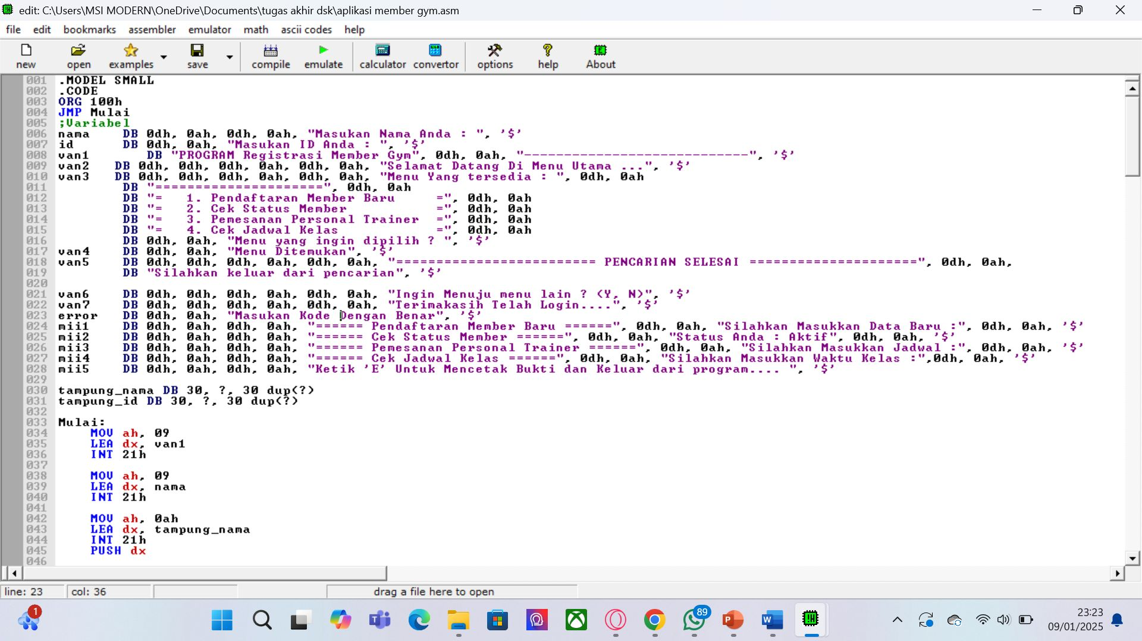

Slide 15
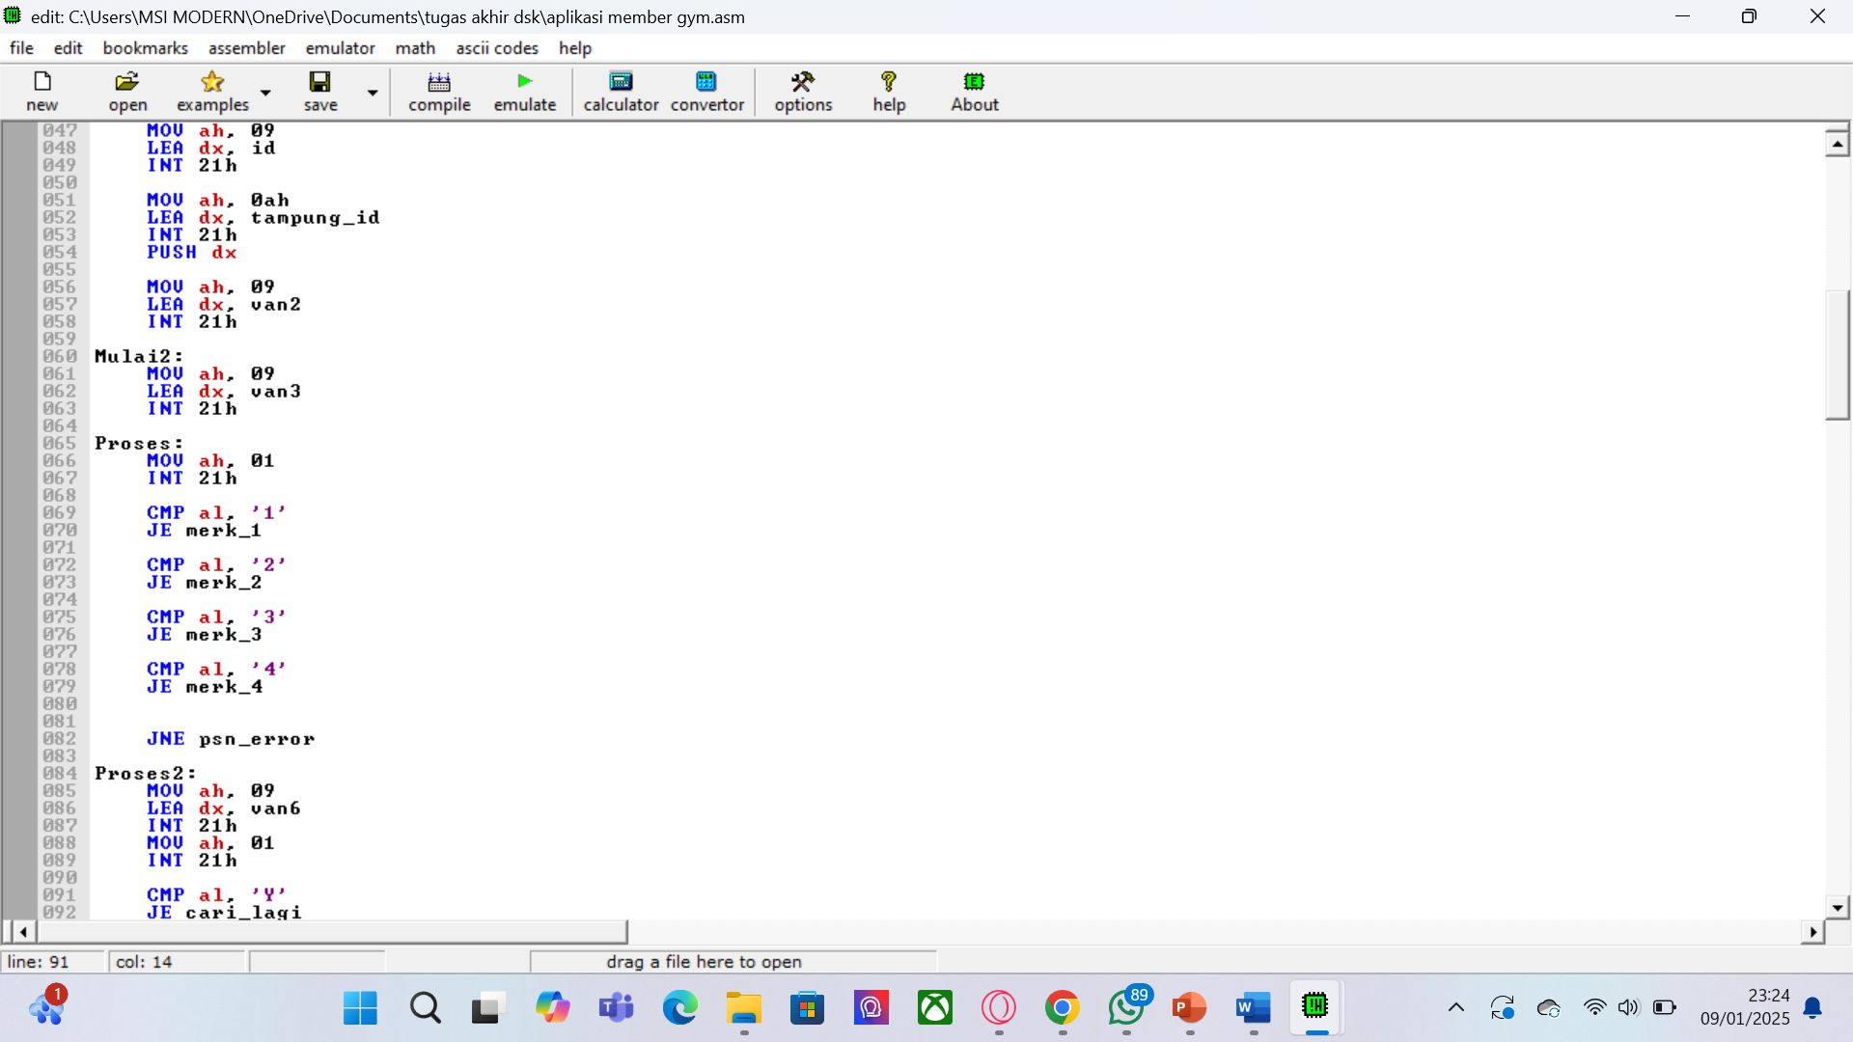

Slide 16
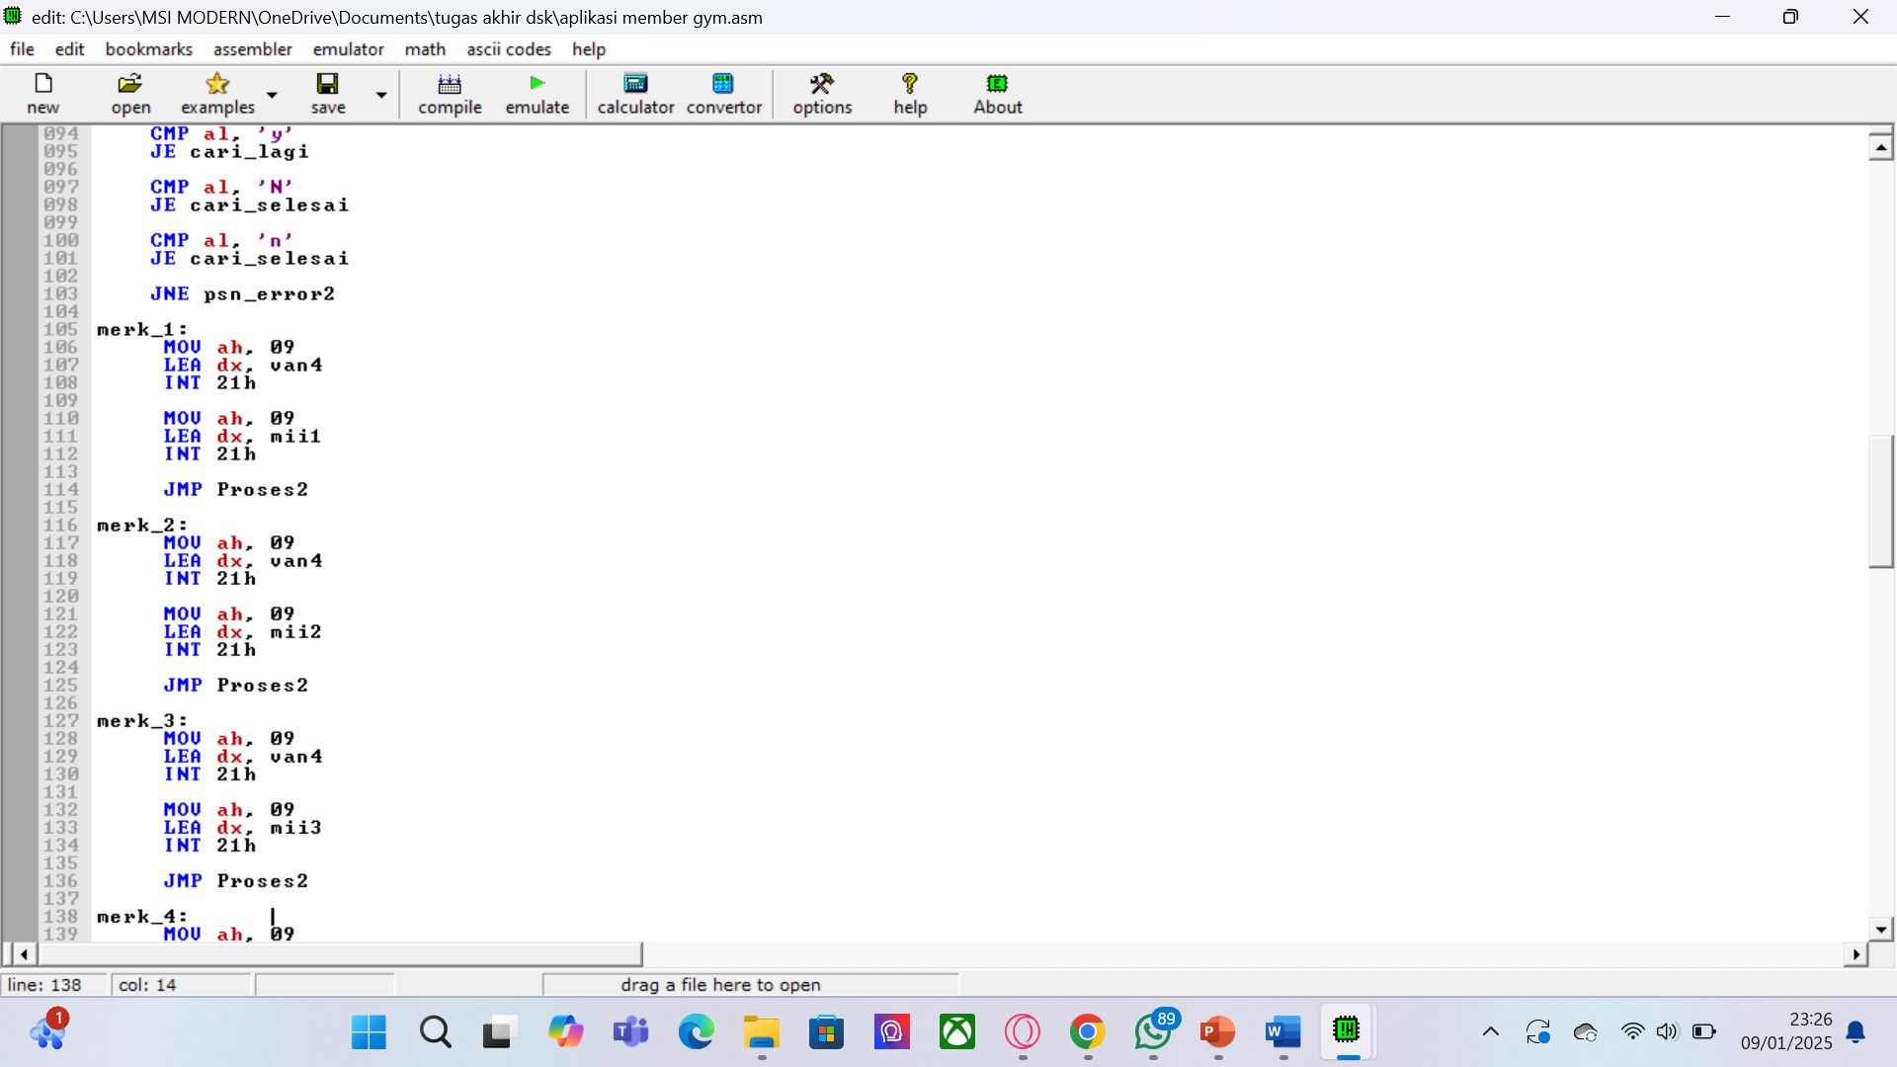

Slide 17
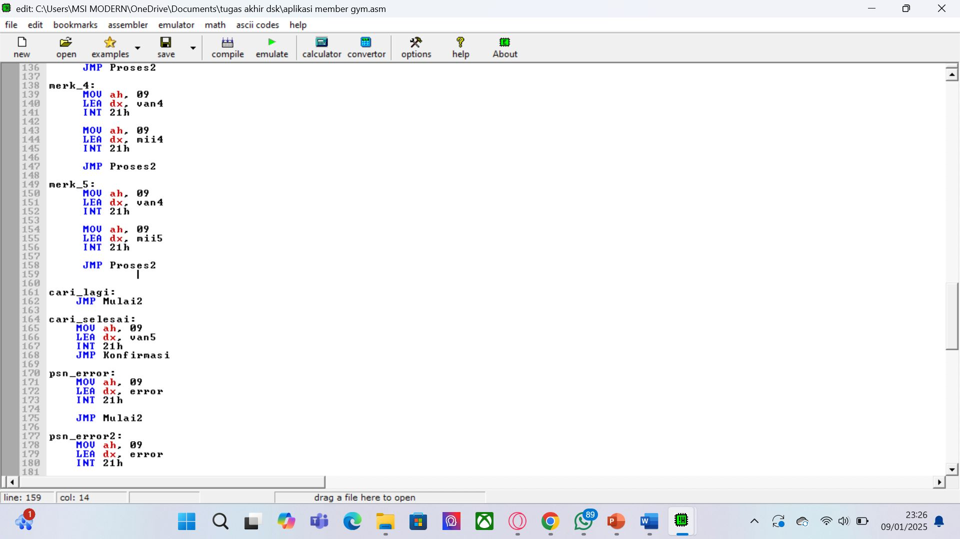

Slide 18
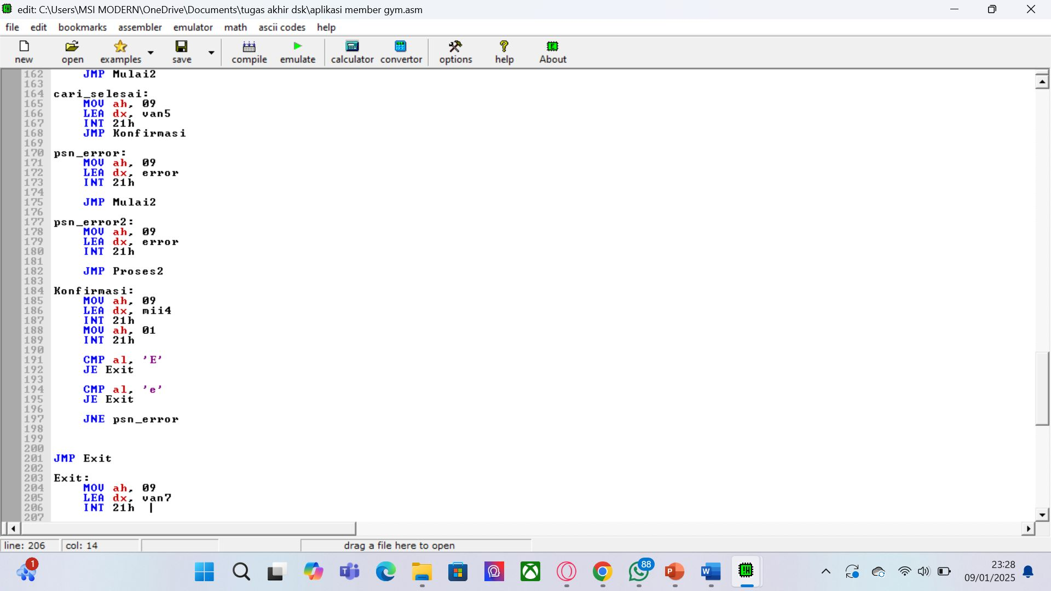

Slide 19
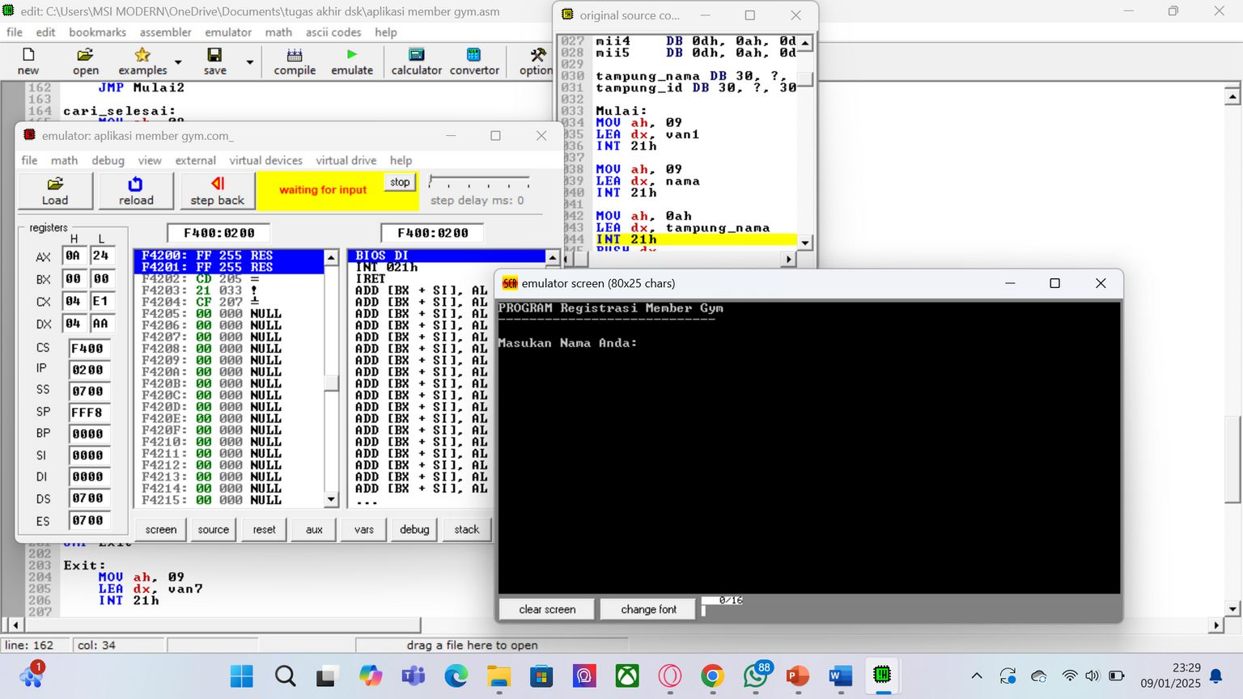
TAMPILAN PROGRAM

Slide 20
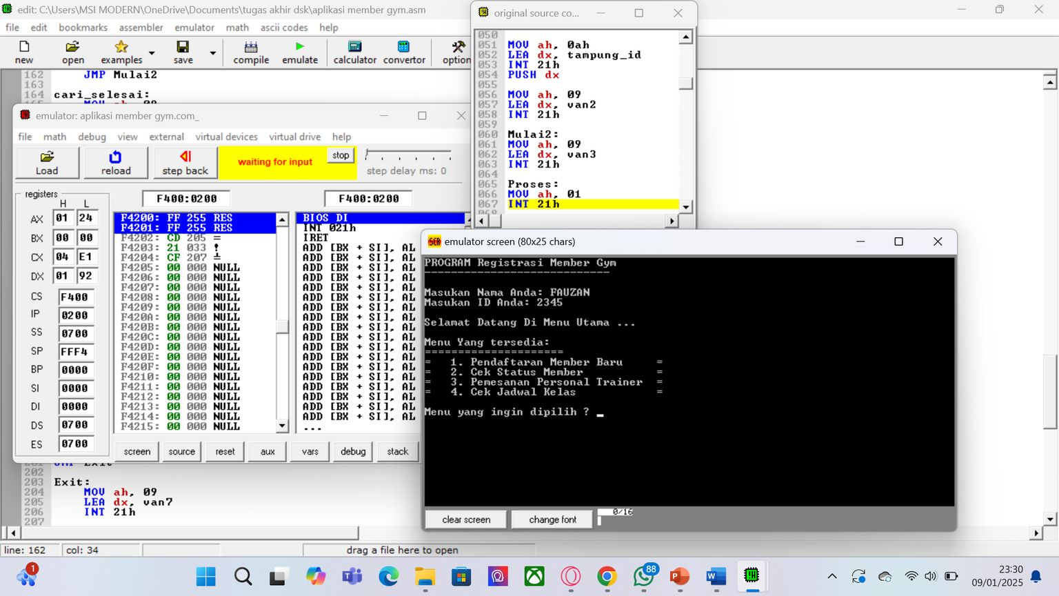
TAMPILAN OUTPUT PROGRAM

Slide 21
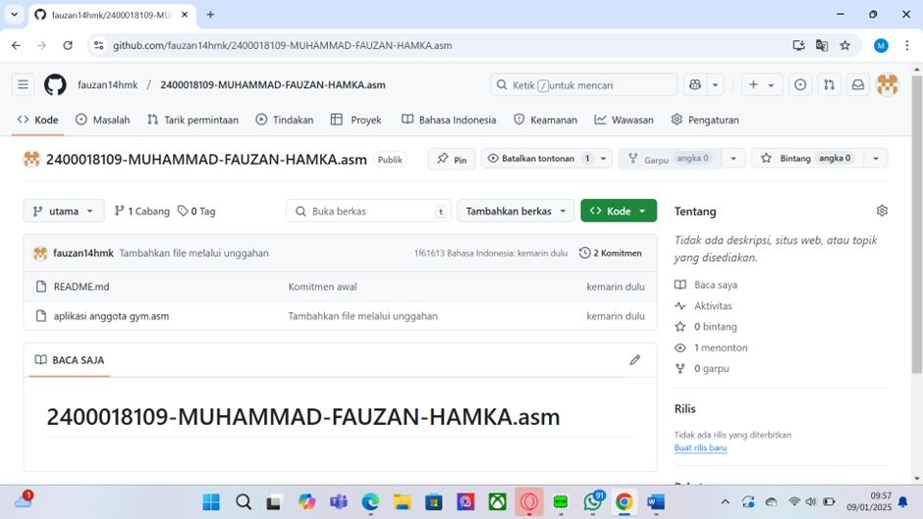
TAMPILAN UNGGAHAN PROJEK DI GITHUB

Slide 22

SALFORD & CO.
CONTACT
THANK YOU

